Slide 1

استعمال الأدوات الهندسية
في
رسم
الأشكال
إعداد الطالبة: مروة اغبارية
تخصص: رياضيات حاسوب - سنة ثالثة
ضمن مشروع التخرج

Slide 2

الهندسة على مر العصور
عرض محوسب لافتتاحية الدرس
للخروج
للخروج

Slide 3

الهندسة على مر العصور
الهندسة هي من الفروع الأكثر قدما في الرياضيات. إن أصل كلمة Géométrie يعود إلى اليونان. والكلمة مكونة من جزأين: Géo الصادر من Gaia ويعني الأرض.
و Métrie الصادر من Métron ويعني قياس.
فالهندسة تعني إذن عند اليونان "قياس الأرض". وتعرف عادة كعلم أشكال الفضاء. وقد ساعد تطورها احتياجات الأفراد والشعوب...
يتبع

Slide 4
الهندسة قبل اليونان (بين 4000و2000 قبل الميلاد)
الهندسة عند اليونانيين (ابتداء من القرن 6 قبل الميلاد)
الهندسة في القرون الوسطى (حوالي القرن 5 والقرن15 ميلادية)

Slide 5

يعرف عن حضارات تلك الحقبة بأنها كانت تستعمل المساطر (جمع مسطرة) لقياس الأطوال والمساحات والأحجام. وكانت رسوماتها تشمل أشكالا هندسية طابعها المميز هو التناظر. كان البابليون والمصريون القدماء يهتمون بالمسائل ذات الطابع القياسي دون أن يولوا اهتماما لبرهان الدساتير المستعملة وإنما يستثمرونها كوسائل حسابية فقط. فمثلا استعمل البابليون دساتير مضبوطة لحساب مساحة مثلث، وحجم موشور قائم. وكانوا يعرفون المضلعات المنتظمة وإمكانية رسمها داخل الدائرة. أما المصريون فقد كانت لهم كذلك دساتير مضبوطة تتعلق بمساحة مثلث وشبه منحرف متساوي الساقين وحجم جذع هرمي. وكانوا يملكون تقريبا جيدا للعدد . π يبدو أن مفهومي التشابه والتناسب كانا معروفين
الهندسة قبل اليونان (بين 4000و2000 قبل الميلاد)
للرجوع إلى الشريحة السابقة

Slide 6

أخذ اليونانيون من الحضارات القديمة معارف رياضية وفلكية عديدة. وكان لهم الفضل في تحويل هذا الإرث الحضاري إلى علم استنتاجي بحيث استخدمت مفاهيم البرهان والنظرية والتعريف والبديهية لتعوض الطابع التجريبي للرياضيات المستعملة من قبل سابقيهم. كما كان لهم الفضل في جعل الهندسة تأخذ طابع علم الفضاء. ووظفوا الاستدلال على الأشكال.
--- يتبع
الهندسة عند اليونانيين (ابتداء من القرن 6 قبل الميلاد

Slide 7
كان شعار المدرسة الفيثاغورثية (نسبة إلى Pythagore حوالي 560 – 480 قبل الميلاد) "كل شيء هو عدد". وينسب إليها برهان نظريتها الشهيرة، وكذلك إنشاء الأجسام المنتظمة، والبدء باستعمال الأعداد الصماء. كانت هناك دلائل على إدخال التفكير الفلسفي والمنطقي للهندسة في عهد Platon (حوالي 427 – 348) و Aristote (حوالي 384 – 322). لقد أثر كتاب العناصر(أو الأصول) لمؤلفه Euclid(حوالي 300 قبل الميلاد) في الرياضيين مدة قرون عديدة لما شمله من تجديد نتيجة الاهتمامات المنطقية للمؤلف. وقد أدى ذلك إلى هيمنة الهندسة الاقليدية حتى القرن 18 ميلادية.
--- يتبع
الهندسة عند اليونانيين (ابتداء من القرن 6 قبل الميلاد

Slide 8
كما كانت مساهمة العديد من الرياضيين اليونانيين ( منهم Ptolénée, Ménélaus, Aratosthène, Apollonius, Archiméde, Thalès ) هامة ليست فقط في الهندسة، بل في شتى فروع الرياضيات الأخرى.
الهندسة عند اليونانيين (ابتداء من القرن 6 قبل الميلاد)
للرجوع إلى الشريحة السابقة

Slide 9
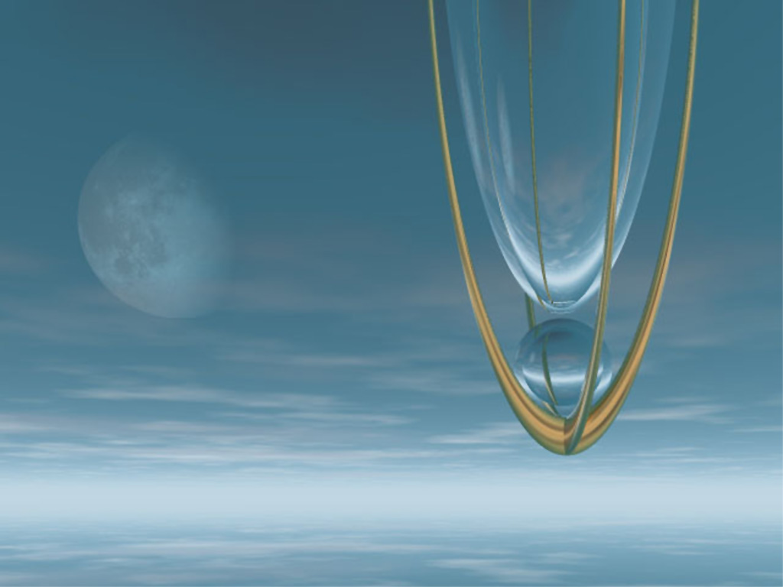
لقد تم استلام المشعل الحضاري من طرف بغداد
نتيجة ترجمة العلوم اليونانية من طرف العرب
والمسلمين. وبالتالي دخلت العلوم الرياضية في
إطار الحضارة والثقافة العربية الإسلامية. إذ لم
يكتف العلماء (القاطنين في بيت الحكمة-بغداد
حوالي القرن 8 ميلادية) بترجمة العلوم الرياضية
فقط، بل كذلك النصوص الإدارية والفلسفية.
وكان كتاب الأصول لإقليدس مرجعا أساسيا.
الهندسة في القرون الوسطى (حوالي القرن 5 والقرن15 ميلادية)
يتبع

Slide 10
كما أن الإنشاءات الهندسية لم تكن مجرد وصفات، بل براهين هندسية حقيقية مبررة بتطبيقات عملية. فطوال حقبة الرياضيات العربية الإسلامية، تمت دراسة العديد من مشاكل الإنشاءات الهندسية: فأبو الوفاء (حوالي 940 – 998 ميلادية) مثلا، عمل في العديد من الإنشاءات مستعملا المسطرة والمدور. وكانت له طرق خاصة ومبتكرة لكيفية الرسم واستعمال الآلات. كما أن البيروني (حوالي 973 – 1048 ميلادية) حذا حذوه كذلك.
الهندسة في القرون الوسطى (حوالي القرن 5 والقرن15 ميلادية)
يتبع

Slide 11
إن دراسة المثلث المستوي والمثلث الكروي هي في قلب الرياضيات العربة الإسلامية. كما أن حساب المثلثات قد تطور تبعا لاحتياجات علم الفلك.
دخلت علوم العرب المسلمين إلى أوروبا في نهاية القرن 10 ميلادية. وابتداء من القرن 13 ميلادية ظهرت النصوص العربية المترجمة خاصة ما يتعلق بالجبر وحساب المثلثات. وفي نهاية القرون المتوسطة، أخذت الهندسة توجهات جديدة بفضل اكتشاف مبادئ الهندسة الإسقاطية والهندسة الوصفية،وبفضل ظهور الهندسة التحليلية.
الهندسة في القرون الوسطى (حوالي القرن 5 والقرن15 ميلادية)
للرجوع إلى الشريحة السابقة

